Slide 1
Компютърни мрежи
Изготвил: Кристиян Стефанов 12д №16

Slide 2
Съдържание
Глобална компютърна мрежа
Принцип на компютърна мрежа
Мрежови компоненти
Видове мрежи
IP адреси
Класово и безкласово адресиране
VPN
MAC адреси
Въпроси

Slide 3
Глобална компютърна мрежа
Първата мрежа е разработена от Агенцията за прогресивно научни проекти (Advanced Research Projects Agency) на американската армия, която е наречена ARPAnet. Поради растящия брой научни институти и университети, присъединили се в мрежата, ARPAnetостава да се занимава само с изследвания, докато една друга, втора мрежа MILnet се ориентира към военните комуникации. През 1980г. Националната научна фондация (NSF) основава NSFnet, свързвайки половин дозина суперкомпютри при изключително висока скорост, която в момента продължава да се увеличава.

Slide 4
Глобална компютърна мрежа
Накрая, NSFnet пое Интернет от ARPAnet и през 1991г. са създадени основите на Националната научна и образователна мрежа (NREN). Целите на NREN са да осъществява и поддържа високи скорости, научни и образователни мрежи с огромен капацитет, а също така и да развива търговското присъствие в Интернет. Този момент е изключително важен за WWW (Word Wide Web), която бързо бе възприета като среда за търговска дейност не само в Северна Америка, но и по целия свят. При това търговците не се включват в мрежата само за проучване или електронна поща; те са там защото Интернет предлага огромен търговски потенциал. Със сигурност Интернет е предимно научна и академична мрежа поне от гледна точка на творческата дейност и обхвата на използуване. Съществува огромна активност в сферата на образованието, включени са много общности и некомерсиални издания.

Slide 5
Глобална компютърна мрежа
През 1995г. Федералният съвет за мрежи (FNC), приема резолюция, дефинираща термина Интернет:
Интернет е мрежа, обхващаща земното кълбо. Тя се основава на световната комуникационна мрежа, включваща кабелните телефонни линни, спътникови, оптични и др. връзки. Към Интернет са свързани десетки хиляди компютърни мрежи

Slide 6
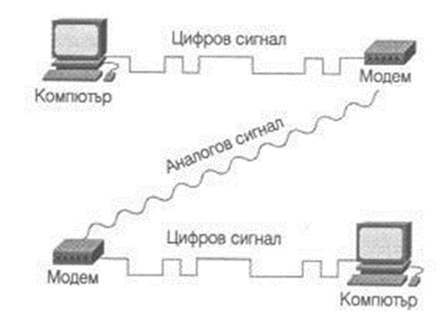
Принципи на компютърната мрежа
Компютърните мрежи представляват свързани помежду се компютри, периферни устройства и софтуер за съвместното им използване. Мрежата е механизма, позволяващ на разпръснатите компютри и техните потребители да комуникират помежду си и да споделят ресурси.

Slide 7
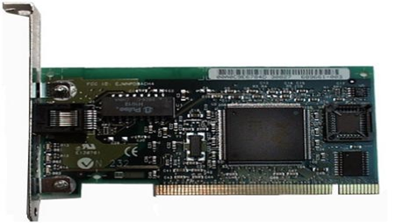
Мрежовата карта
Мрежовата карта (Network interface card, NIC) осигурява връзката на компютъра с локалната мрежа

Slide 8
Мрежови софтуер
Мрежовият софтуер играе управляваща роля. Той задава режима на работа на компютъра в мрежата, определя различната роля на компютрите в мрежата. Така два напълно еднакви компютъра могат да работят по различен начин в мрежата
В зависимост от предназначението и функциите, които изпълняват, компютрите в мрежата се делят на: сървър и клиент

Slide 9
Сървър
Сървър (server) – компютър, който предлага на другите включени в мрежата компютри някои свои услуги и периферни устройства, като по този начин се осигурява функционирането на мрежата като такава.

Slide 10
Клиент
Използва услугите, които се предоставят в една мрежа. Това може да бъде както компютър, така и отделна програма.
Чести използван термин е Workstation- потребителски компютър, свързан към мрежата. Разликата между работната станция и несвързания в мрежата персонален компютър е в това, че работната станция използува различни услуги, предлагани и от локалната мрежа, в които е включена.
Сървърите се класифицират обикновено в зависимост от услугата, която предоставят. Те могат да бъдат:
Файлов сървър,Принт-сървър,Комуникационен

Slide 11
Видове мрежи според обхвата
LAN (Local Area Network) – локална компютърна мрежа, която обслужва една организация и е разположена в една сграда.
MAN (Metropolitan Area Network) – обхваща територия на едно населено място или голяма сграда с много разположени в нея организации.

Slide 12
Видове мрежи според обхвата
WAN (Wide Area Network) – глобална компютърна мрежа, която използва високоскоростни, далечни комуникации или спътници, за да свърже ком- пютри, намиращи се в различни географски точки.
SAN (Storage Area Network) – мрежа за съхранение на данни, която се използва за свързване на големи масиви от данни към групирани сървъри.

Slide 13
Видове мрежи според собственост
Обществена – открита за ползване от всички потребители мрежа. Може да обхваща даден регион, държава или целия свят.
Корпоративна – затворена мрежа, която се ползва само от служители на корпорацията.
Домашна – свързани в мрежа уреди с вградени компютри, които формират инфраструктурата на дома.

Slide 14
Видове мрежи според типа
Хетерогенна мрежа – мрежа, в която работят разнотипни системи от различни производители.
Хомогенна мрежа – мрежа, в която работят системи от един и същ тип.
Универсални – реализират разнообразни приложни процеси.
Специализирани – реализират еднотипни приложни процеси.

Slide 15
IP
IP (Internet Protocol) e дейтаграмен мрежов протокол, осигуряващ несвързано мрежово обслужване. IP е протокол, който осигурява маршрутизирането на дейтаграмите от адреса-източник до целевия адрес, без да носи отговорност за достоверността на преноса на информацията и отстраняването на възникнали при предаването грешки. Протоколът поддържа йерархична адресна логика и осигурява глобален обмен на еднопосочни съобщения (дейтаграми).

Slide 16
Структура на IP адреси
Адресната логика на протокол IP е йерархична. Адресното поле на протоколната спецификация е 32-битово като са дефинирани 3 базови формата (класове) адреси A, B, и C.
Всеки клас се интерпретира и използва за адресиране в условията на различни по структура и размерност мрежови конфигурации

Slide 17
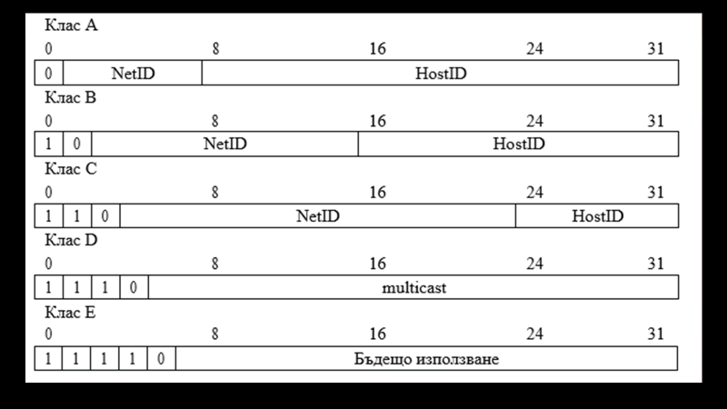

Slide 18
Класово и безкласово адресиране
За да получи IP адрес, дадено устройство трябва да отговаря на поне от следните три условия: 1. използва се за достъп към други устройства от мрежата, 2. използва се като разпределен мрежов ресурс, 3. може да бъде мрежово управлявано.
Организацията, която определя правилата управлява технологично присвояването на Интернет адреси е IANA (Internet Assigned Number Authority).
Характерно в концепцията на IP-адресирането е, че всеки адрес съдържа маршрутизираща информация за мрежата, към която принадлежи специфицирания хост.

Slide 19
Клас A
Мрежовата част е 8 бита, а частта устройство - 24 бита. Стойността на първия октет е между 1 и 126. В двоичен код първият му бит е винаги е 0. Останалите 7 бита указват мрежовия идентификатор. 0 и 127 не се използват, на разположение са 126 мрежови адреса. За идентификатор на мрежово устройство са предвидени 24 бита, т.е. до 16777216 уникални мрежови устройства могат да бъдат подключени едновременно.

Slide 20
Клас B
Мрежовата част е 16 бита, а частта устройство - 16 бита. Стойността на първия октет е между 128 и 191. Това позволява адресирането на до 16384 уникални мрежи, всяка от които съдържаща до 65534 уникални мрежови устройства едновременно. Първите два знака на първия октет са 10. Останалите 14 бита определят уникален мрежов адрес. Общият брой мрежи се пресмятат като 214 = 16 384; За идентификацията на мрежовите устройства са предвидени 16 бита, т.е. 65536 възможности, като 2 от тях са резервирани адреси за служебно ползване от системата. На разположение са 65534 уникални адреса на устройства в мрежата.

Slide 21
Клас C
Мрежовата част е 24 бита, а за устройство - 8 бита. Стойността на първия октет е между 192 и 223. Това позволява адресирането на до 2 097 152 уникални мрежи, всяка от които съдържаща до 254 уникални мрежови устройства подключени едновременно. Първите три знака на първия октет са 110. Останалите 21 бита определят броя на уникалните мрежови адреси - 2 097 152. За идентифициране на мрежовите устройства са предвидени 8 бита, т.е. 256 възможности, като 2 от тях са резервирани адреси за служебно ползване от системата. На разположение са 254 уникални адреса на устройства в мрежата.

Slide 22
Клас D
Адресите от този клас са резервирани за множествен достъп (multicast) и не могат да бъдат присвоявани на индивидуални мрежови устройства. Стойността на първия октет е между 224 и 239. В двоичен вид първия октет винаги започва с 1110. Останалите 28 бита се използват за идентифициране на съответната група за множествен достъп.

Slide 23
Клас E
Адресите от този клас са експериментални и не се използват за публични цели.. Те са резервирани за бъдещи приложения. Стойността на първия октет е между 240 и 255. В двоичен вид първия октет винаги започва с 11110.

Slide 24
Мрежови маски
Те определят кои битове от IP-адреса дефинират мрежовата част и кои указват адреса. Големината на мрежовата маска е също 32 бита. Обособени са мрежови маски по подразбиране според класа на използваната мрежа. Те са: клас A - 255.0.0.0; клас B - 255.255.0.0; клас C - 255.255.255.0 и т.н.
Безкласово рутиране между домейни - при него не се осъществява рутиране между отделните мрежи. Маршрутизацията между тях се съгласува като се използват битовете от по-висок ред в IP-адреса (т.нар. IP-префикс).

Slide 25
VPN
Виртуална частна мрежа или VPN (virtual private network) е компютърна мрежа, логически изградена чрез криптиране, използваща физическата и програмна инфраструктура на по-голяма обществена мрежа, най-често Интернет.
Съществуват 3 основни приложения на виртуалните частни мрежи — прехвърляне на работата (аутсоурсинг) по отдалечен достъп, разширени интранет мрежи и разширени екстранет мрежи. Спестяванията, които се постигат със замяната на няколкостотин наети линии с VPN мрежи достигат до 75-80%. Виртуалните частни мрежи обикновено криптират трафика между отделните хостове в Интернет и така допринасят за информационната сигурност на използващите ги организации.

Slide 26
MAC адреси
Media Access Control адрес или накратко MAC адрес е уникален идентификатор на всеки мрежови адаптер. Използва се в едноименния протокол Media Access Control protocol, който е част от каналния слой на OSI модела. MAC адресите се използват при повечето мрежови технологии, базиращи се на IEEE 802 стандарта, напр. Ethernet, Wi-Fi и Bluetooth.
При изписване представлява дванадесет символа в шестнадесетична бройна система.
Пример: 00-17-31-9B-00-7E

Slide 27
MAC адреси
Първите шест символа дават информация за производителя на хардуера, а останалите шест са уникални и се предполага, че няма два адаптера с еднакъв MAC адрес. Много често изглежда така – 6 символа име на производител, следвано от останалите 6 символа.
Пример: за Cisco EC:4C:42
MAC адресът се използва от комутаторите (суичовете) за определяне на пътя, по който да минават пакетите информация, за да достигнат крайната точка.

Slide 28
Тест
Научихте ли какво е IP адрес и как се определя класа му?
Разбрахте ли защо е измислена първата компютърна мрежа?

Slide 29

Източници
Wikipedia
Учебник за дистанционно обучение Милев
Изготвил: Кристиян Стефанов 12д №16

